Slide 1

Codyssey AI Native
Final Project team building
AI 기반 반려견 산책 지원 Application 개발
편안하개

Slide 2
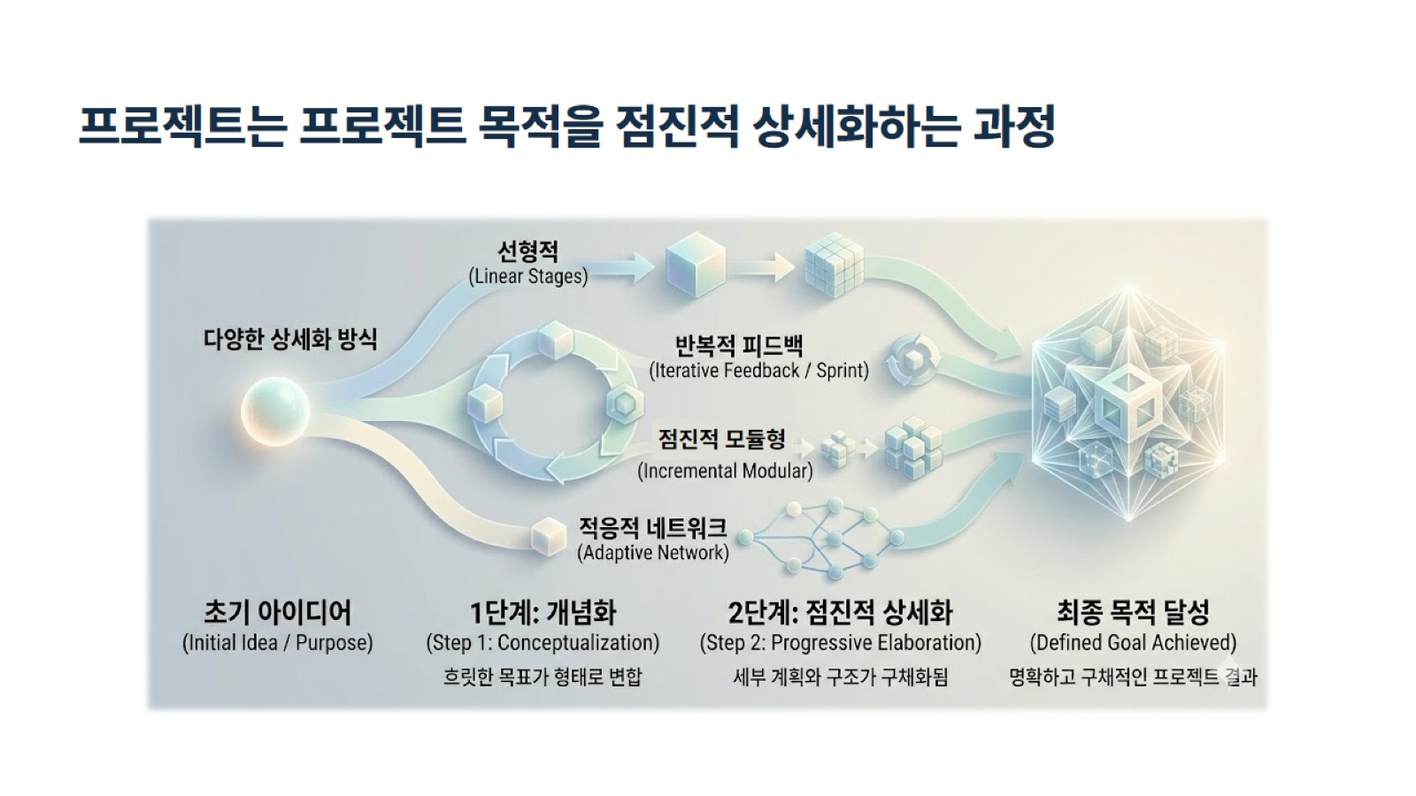
프로젝트는 프로젝트 목적을 점진적 상세화하는 과정

Slide 3
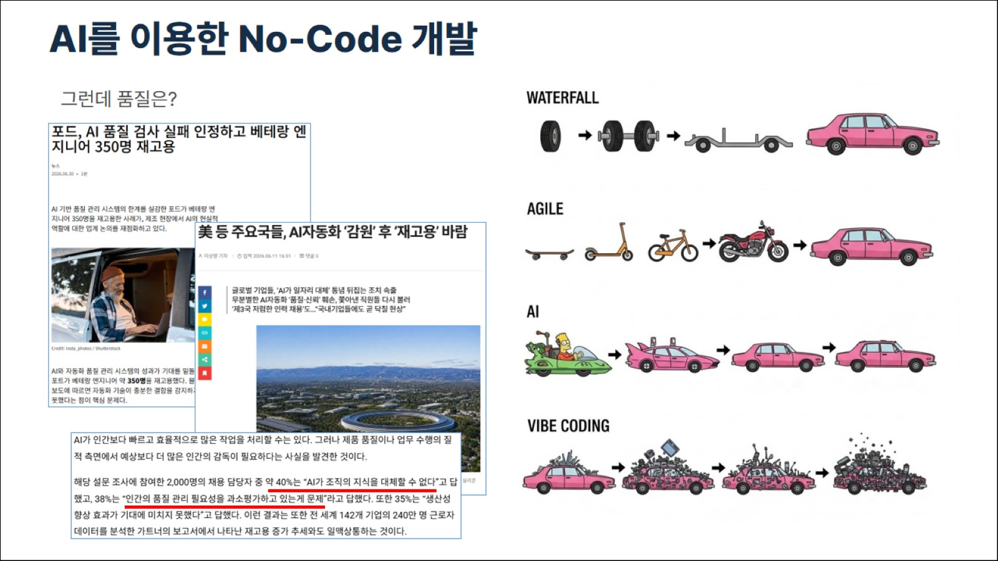
AI를 이용한 No-Code 개발

Slide 4
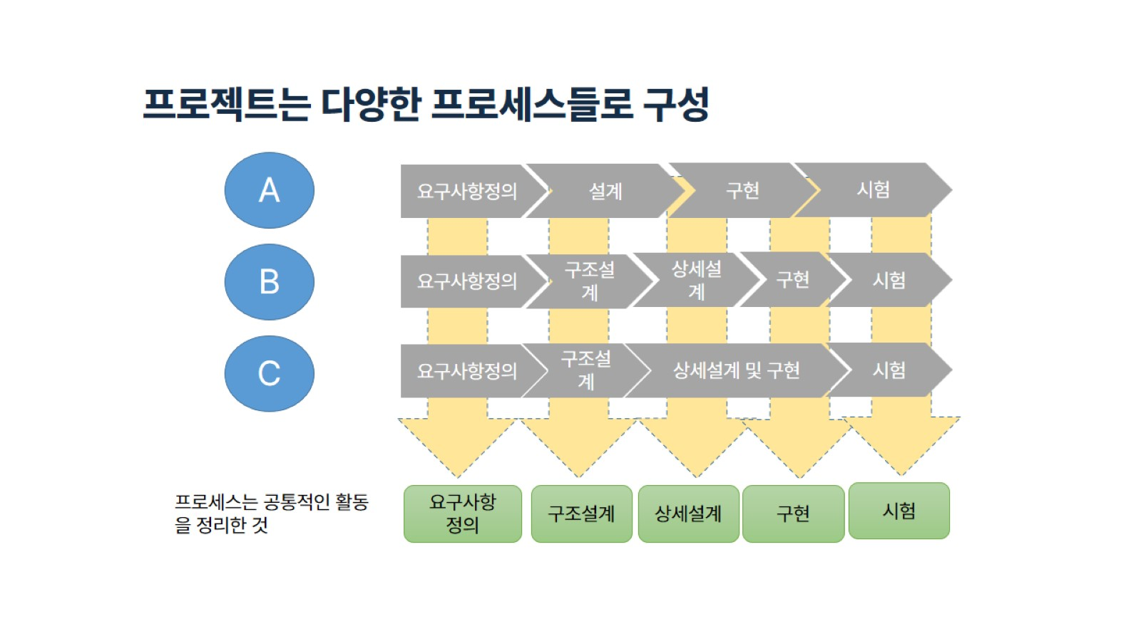
프로젝트는 다양한 프로세스들로 구성

Slide 5
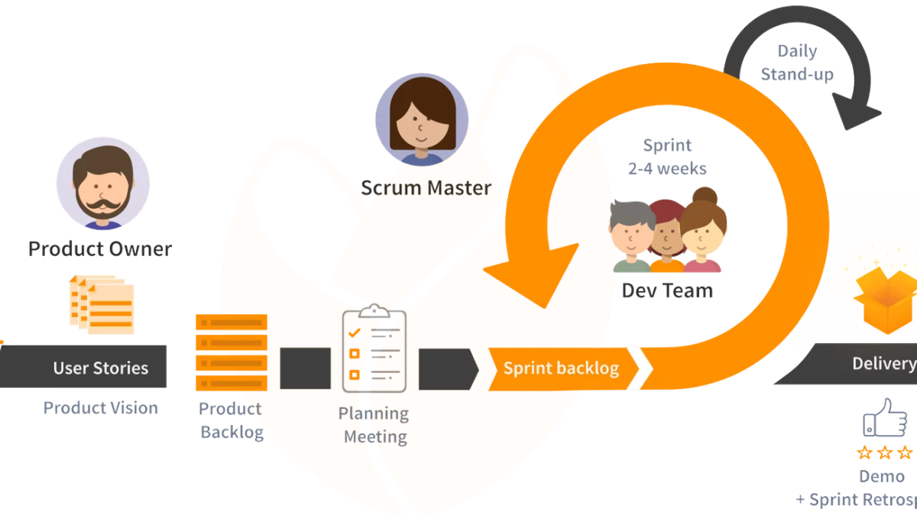
초안 작성
프로젝트 팀 함께 진행

Slide 6
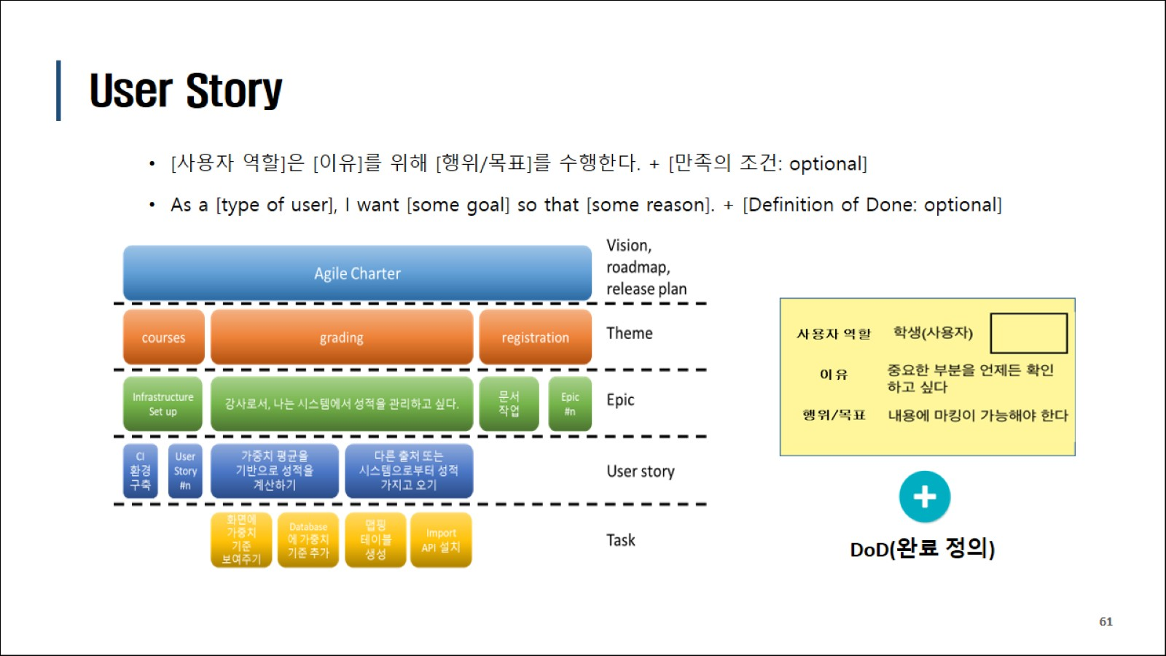
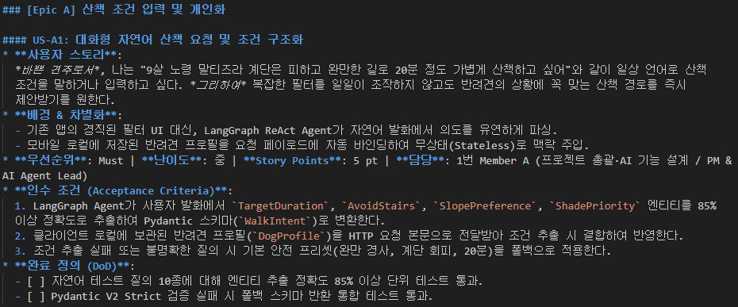
사용자 스토리(User Story)-product backlog
사용자가 어떤 목적을 가지고, 무엇을 할 수 있기를 원하는지를 자연어(일반적인 언어)로 짧게 표현한 문장

Slide 7
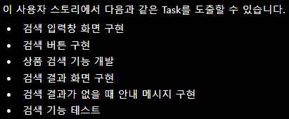

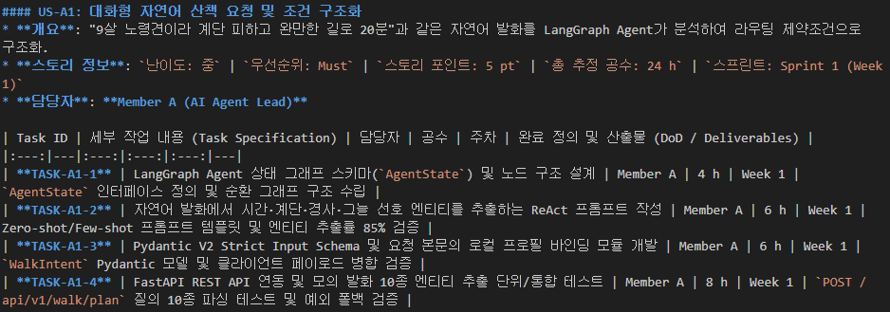
작업(task)-sprint backlog
Task(태스크)는 사용자 스토리를 실제로 구현하기 위해 개발팀이 수행해야 하는 구체적인 작업

Slide 8
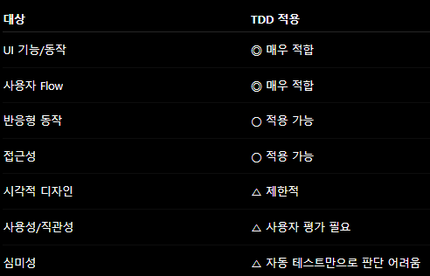
TDD(Test Driven Development)
TDD(테스트 주도 개발)는 프로그램을 먼저 만드는 것이 아니라, 테스트를 먼저 작성한 후 그 테스트를 통과하도록 프로그램을 개발하는 방법
AI Pair Programming에 TDD를 적용했을 때의 이점
요구사항을 명확하게 전달
  AI에게 자연어로만 요구사항을 설명하는 것보다 테스트 코드로 기대하는 동작을 명확하게 제시할 수 있음.
AI의 잘못된 구현을 조기에 발견
  AI가 생성한 코드가 테스트를 통과하는지 즉시 확인할 수 있어 잘못된 로직이나 누락된 기능을 빠르게 발견할 수 있음.
AI와 개발자의 역할을 명확하게 구분
  개발자는 무엇이 올바른 동작인지(테스트) 정의하고, AI는 이를 만족하는 구현 코드를 생성·수정하는 방식으로 협업할 수 있음.
코드 생성의 반복 개선이 쉬움
  테스트 실패 → AI 코드 수정 → 테스트 실행 → 재수정의 짧은 반복 사이클을 만들 수 있음.
회귀 오류(Regression) 방지
  AI가 기존 코드를 수정하면서 다른 기능을 손상시키는 경우에도 기존 테스트를 통해 빠르게 발견할 수 있음.
AI가 기존 코드의 의도를 파악하는 데 도움
  테스트 코드가 일종의 실행 가능한 요구사항(Executable Specification) 역할을 하여 AI가 기존 기능의 의도를 이해하는 데 도움을 줌.
코드 리뷰 부담 감소
  단순히 "코드가 그럴듯한가?"를 검토하는 것에서 벗어나 **정의된 테스트를 만족하는가?**를 우선적으로 확인할 수 있음.
개발자의 AI 의존에 따른 위험 감소
  AI가 생성한 코드를 무조건 신뢰하지 않고, 테스트라는 객관적인 검증 수단을 통해 결과를 확인할 수 있음.
변경 요구사항에 대한 대응력 향상
  요구사항이 변경되면 관련 테스트를 먼저 수정하고 AI에게 구현 변경을 요청할 수 있어 변경 범위를 명확하게 관리할 수 있음.
토큰 소모량 감소
작업량 감소
오류 감소
일관성 유지

Slide 9



Github branch & pull request
Git Branch는 하나의 코드 저장소에서 기능 개발이나 수정 작업을 서로 독립적으로 진행할 수 있도록 코드의 작업 공간을 분리하는 기능
branch
Trunk
/main branch
/master branch
tag
https://mylko72.gitbooks.io/git/content/branch/branch.html
Cloud와 GitHub로 PR까지 연결하기 - TILNOTE

Slide 10
Github branch 명령어
Git Branch는 하나의 코드 저장소에서 기능 개발이나 수정 작업을 서로 독립적으로 진행할 수 있도록 코드의 작업 공간을 분리하는 기능
Local branch 정보 조회(L 옵션 생략 가능)
$ git branch -l
Local branch의 정보를 마지막 커밋 내역과 함께 조회
$ git branch -v
Remote 저장소의 branch 정보 조회
$ git branch -r
Local 및 remote 저장소의 모든 branch 정보 조회
$ git branch -a
옵션 이름을 갖는 새로운 branch 생성
$ git branch branch name
Branch 생성과 함께 해당 branch로 이동
$ git checkout -b branch name
작업 Branch 변경
$ git checkout branch name
Branch 삭제
$ git branch -d branch name
Branch 이름 변경
$ git branch -m 변경할 이름 변경될 이름
※ 동일 이름이 있더라도 덮어씀
Merge된 branch 목록 조회
$ git branch --merged
Merge되지 않은 branch 목록 조회
$ git branch --no-merged

Slide 11
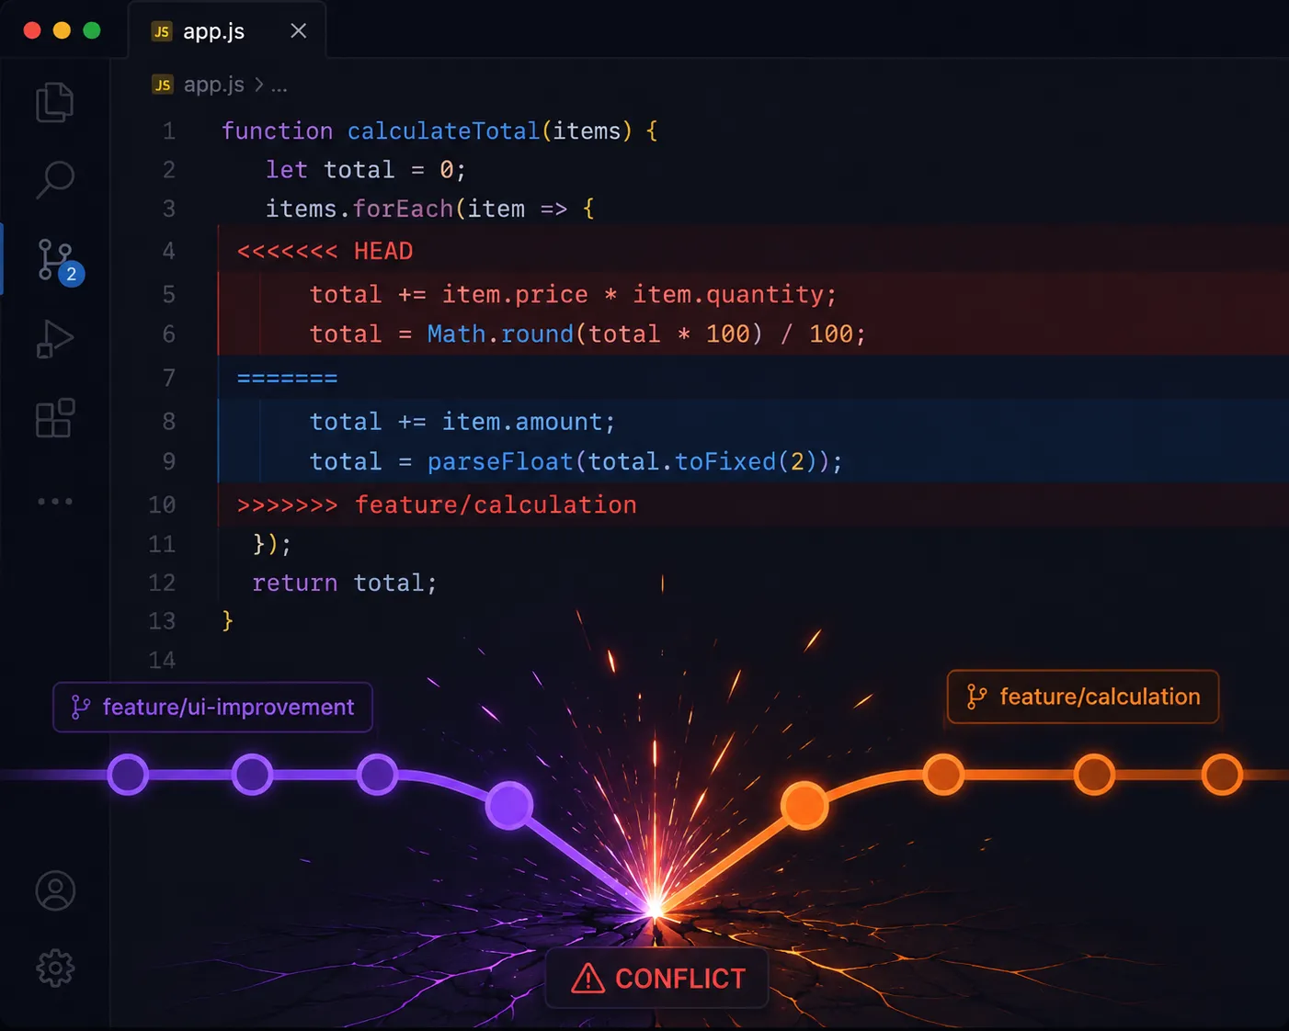
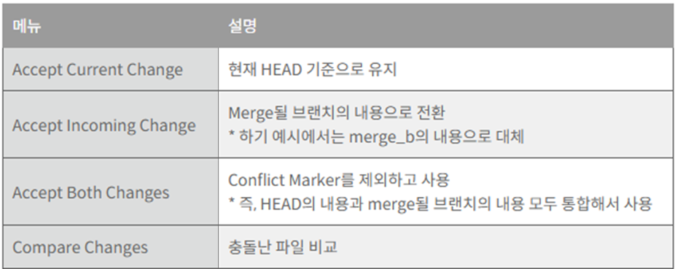
Git conflict
Git Conflict는 여러 개발자가 같은 코드 부분을 서로 다르게 수정한 상태에서 변경사항을 병합할 때, Git이 어떤 변경사항을 적용해야 할지 자동으로 결정하지 못해 발생하는 충돌
충돌 발생 파일 확인
충돌 내용 확인
적용할 코드 결정
충돌 표시 제거
변경사항 테스트
충돌 해결 완료 처리
핵심: 충돌 확인 → 변경사항 비교 → 코드 수정 → 테스트 → Merge 완료 순서로 해결합니다.

Slide 12
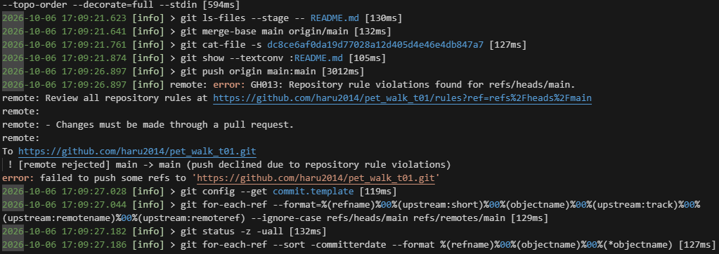

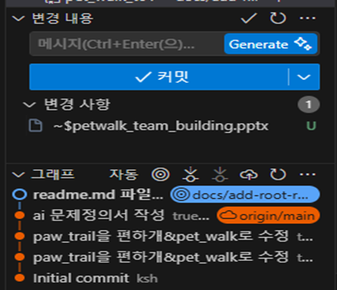
Github branch & pull request
main Branch는 결과물의 무결성을 확보하기 위해 최종 승인된 작업 결과만 pull reques를 통해 병합.

Slide 13
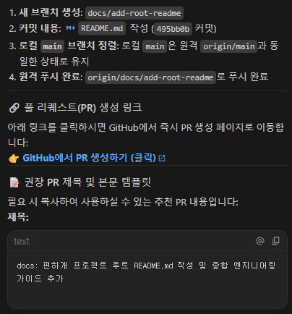
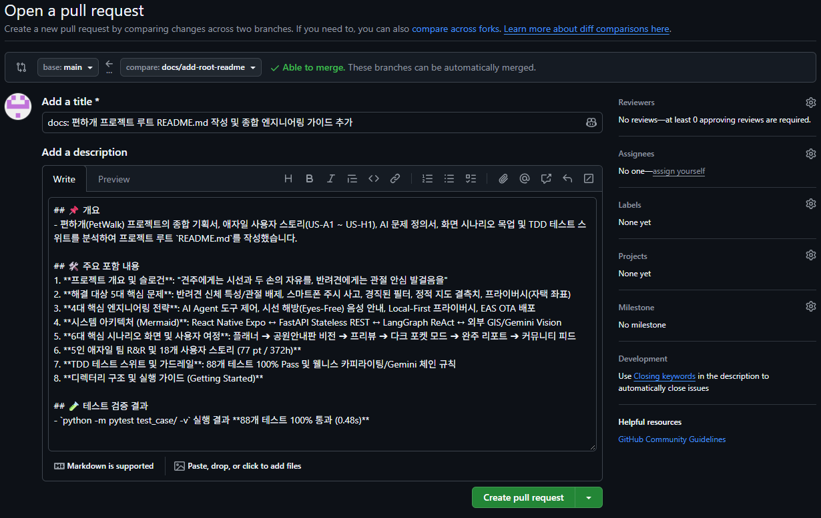
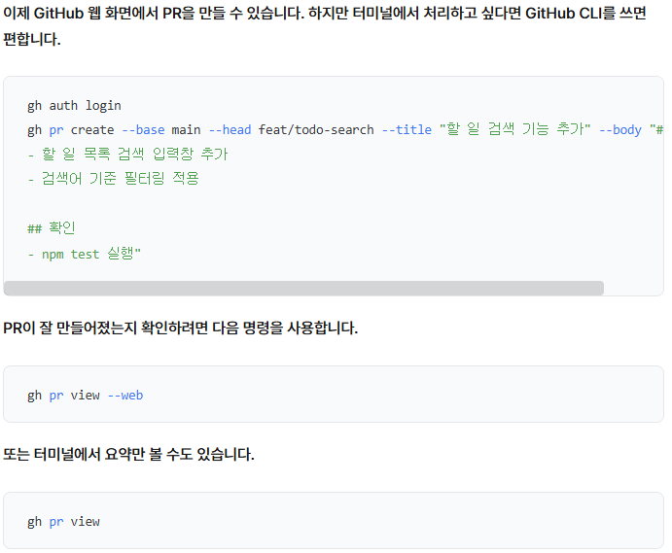
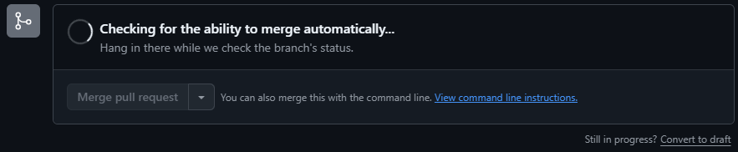
Github branch & pull request
main Branch는 결과물의 무결성을 확보하기 위해 최종 승인된 작업 결과만 pull request를 통해 병합.

Slide 14
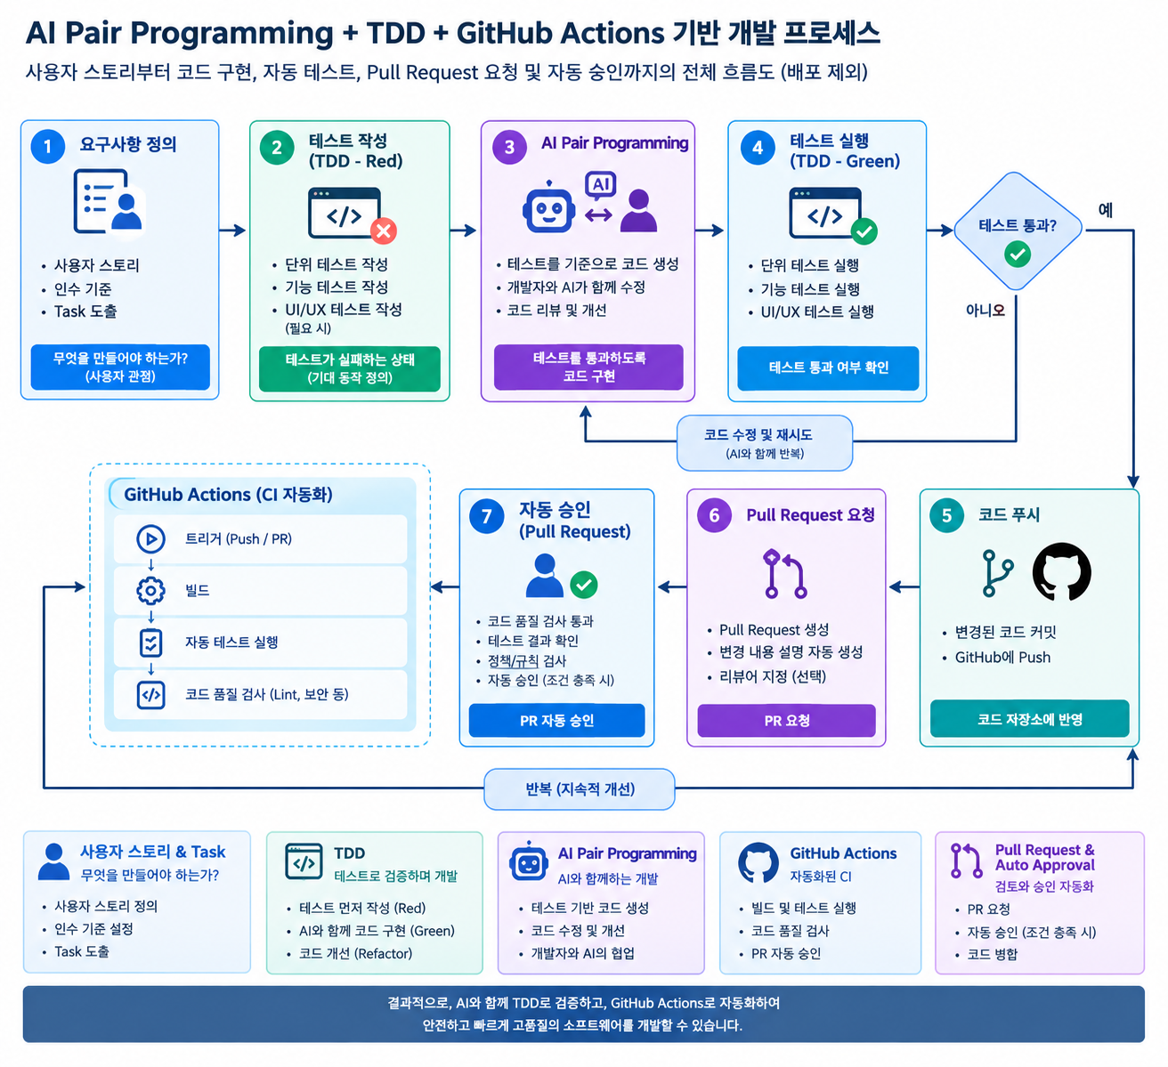
Github actions
GitHub Actions는 GitHub에 저장된 소프트웨어의 빌드, 테스트, 배포 등의 작업을 자동으로 실행해주는 CI/CD 자동화 기능
CI: Continuous Integration
CD: Continuous Deploy

Slide 15
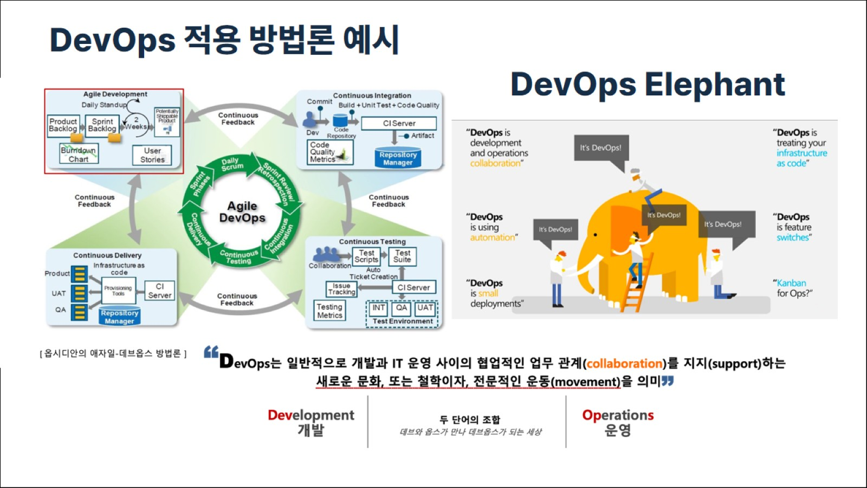

Slide 16
